Slide 1
Communication-Efficient Federated Learning and Permissioned Blockchain for Digital Twin Edge Networks
18253005 Doğukan Ergin

Slide 2
kAVRAMLAR
Federe öğrenme, yerel veri örneklerini tutan merkezi olmayan uç cihaz veya sunucu arasında bir algoritmayı, değişiklik yapmadan eğiten bir makine öğrenimi tekniğidir.
Permissioned blockhains, blok zincir ağının bir parçası olmak için izin gerektiren yapıdır.
Dıgıtal twın edge networks(dıten), Dijital ikiz yapısının uç ağlara uygulanmasıdır.

Slide 3
Edge Network, Bir servere birden fazla cihaz bağlandığı zaman çok fazla veri gelerek sistemin çalışmasını yavaşlatabilir, durdurabilir edge network bu iletişim kanalında araya girerek trafiğin kontrole alınmasını sağlar.
Digital twins, gerçek hayatta var olan bir objenin sanal ortamda ikizinin oluşturulmasıdır.

Slide 4
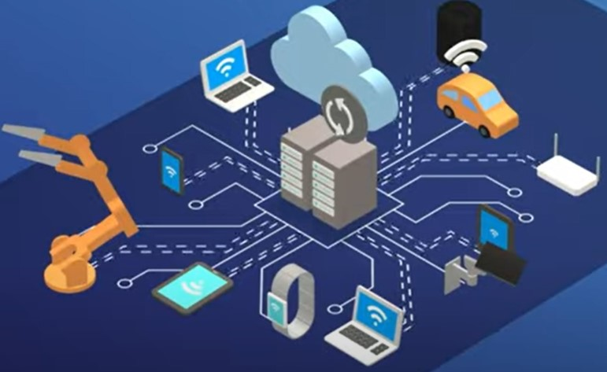

Slide 5
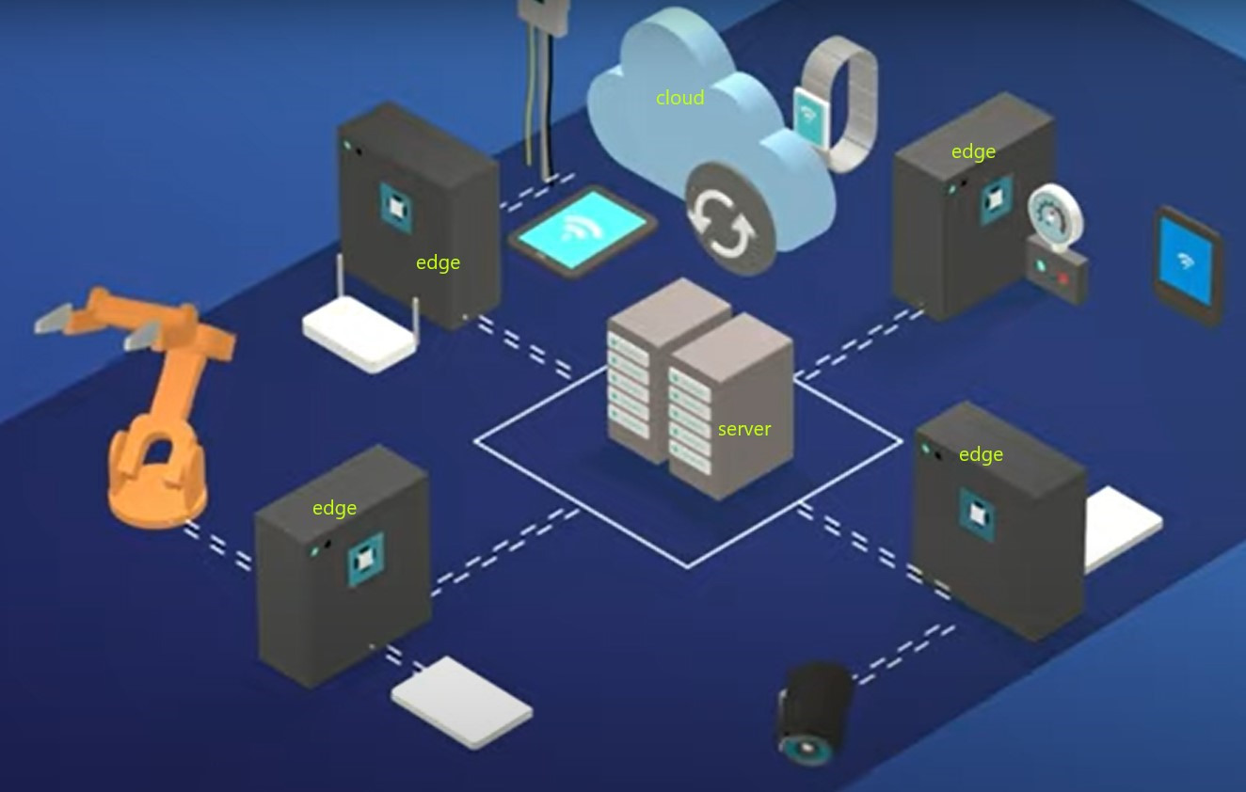

Slide 6
I. Giriş
Soyut olarak ortaya çıkan teknolojiler ve yeni nesil iletişimler IoT‘nin hızlı bir şekilde geliştirilmesini ve dağıtılmasını sağlamak için çok önemlidir. IoT ağının genişlemesiyle birlikte nasıl optimize edileceği , yüksek kaliteli hizmetler sunmak için sınırlı kaynağın nasıl tahsis edileceği önemli bir sorun olmaya devam etmektedir. Bu yöndeki çalışma esas olarak sınırlı kaynağa sahip IoT ağlarının gerçek zamanlı dinamik sistemleri simüle edemediği için ortaya çıkmıştır. Bu makalede Dijital İkizleri(Digital Twin) Uç Ağlarla(Edge Networks) entegre ediyoruz.

Slide 7
fiziksel uç ağlar ile dijital sistemleri arasında boşluğu doldurmak için dijital ikiz uç ağları(DITEN) öneriyoruz. DITEN’ de iletişim güvenliğini ve veri gizliliğini güçlendirmek için blockchain destekli bir öğrenme şeması öneriyoruz. Ayrıca entegre şemanın verimliliğini arttırmak için asenkron bir toplama şeması , kullanıcıları aktarmak ve spektrum kaynakları ayırmak için dijital ikiz ile güçlendirilmiş bir şema kullanılmaktadır. Önerilen şemanın hem teorik hem de pratikte iletişim verimi ve veri güvenliğinin arttığı gözlemlenmiştir.

Slide 8
II. Alakalı çalışma
Uç Ağlarda Kaynak Yönetimi için Blockchain ve Yapay Zeka (Blockchain and Artificial Intelligence for Resource Management in Edge Networks)
Federe öğrenim ile kaynak optimizasyonu (Resource Optimization With Federated Learning)
Dijital ikiz(Digital Twin)

Slide 9
1- Uç Ağlarda Kaynak Yönetimi için Blockchain ve Yapay Zeka (Blockchain and Artificial Intelligence for Resource Management in Edge Networks)
blockchain teknolojisinin Son yıllarda büyük bir başarıya ulaştı. Araştırmacılar, esas olarak veri güvenliğini artırmak için uç ağlarda blockchain uyguladılar. Örneğin,
Kang ve arkadaşları [8] araçsal bilgi işlem ağlarında veri paylaşımı için konsorsiyum blok zincirinden ve akıllı sözleşmeden yararlandı ve bir itibar mekanizması dağıtarak paylaşılan verilerin kalitesini artırdı.
Jiang ve arkadaşları [9] sıkışık alanlarda işlem doğrulama sürecini hızlandırmak için sözleşme teorisini kullanarak ortak bir işlem aktarma ve blok doğrulama optimizasyonu yaklaşımı önerdi

Slide 10
Blockchain ve yapay zeka entegrasyonu, her iki teknolojinin de yararlarından faydalanarak kablosuz ağlardaki kaynakların güvenli ve verimli bir şekilde optimize edilmesi konusunda önemli gelişmelere yol açmıştır.

Slide 11
geleneksel yapay zeka algoritmaları,
Merkezi mekanizmaya çok güveniyor.
düşük gecikmeli uygulamalar için düşük performans.
Dağıtılmış yapay zeka algoritmaları,
uç ağlarda uygulanmak için büyük bir potansiyel.
Federe öğrenme, dağıtılmış uç ağlarda büyük başarı elde eden, veri gizliliğini koruyan ve öğrenme sürecindeki veri iletim yükünü azaltan bir örnektir.

Slide 12
2- Federe öğrenim ile kaynak optimizasyonu (Resource Optimization With Federated Learning)
Federe öğrenme, geniş ilgi gören gelişmekte olan bir modeldir. Veri sızıntısı risklerini azaltabilen ve böylece veri gizliliğini artırabilen yeni bir dağıtılmış makine öğrenimi çerçevesi sağlar [15].
Yu ve ark. [16] kullanıcılardan geçmiş verileri toplamayı gerektirmeyen federe öğrenmeye dayalı proaktif bir içerik önbelleğe alma şeması önerdi.
Tran ve ark. [17], heterojen güç kısıtlamalarını ve kullanıcı ekipmanının yerel veri boyutunu içeren bir optimizasyon sorununu çözmek için federe öğrenme kavramını tanıttı.

Slide 13
Kablosuz ağlar araştırma topluluğunun federe öğrenmeye artan ilgisi, kaynak optimizasyonu yoluyla federe öğrenmenin performansını artırmak için bu yönde iyi bir çalışma hacmine [18]
Wang ve arkadaşları [22], yerel eğitimin ve küresel toplamanın çalışma sürelerini en iyi şekilde ayarlayarak belirli bir kaynak bütçesi altındaki kayıp işlevini en aza indirmek için federe öğrenme için bir kontrol algoritması önerdi.
Dinh ve ark. [23] kablosuz ağlarda kaynak tahsisi optimize etmek için federe öğrenmeyi Kullandılar.

Slide 14
3- dijital ikiz(Digital Twin)
cihazlar tarafından oluşturulan büyük miktarda verinin analizine dayanmaktadır.
dijital ikizlerin analiz sonuçları da fiziksel cihazların performansını artırabilir.
daha fazla hesaplama ve analiz doğrudan bu dijital ikizler üzerinde yürütülebilir.
hem gecikme performansında hem de bilgi işlem verimliliğinde Artış.
Dijital ikizler akıllı üretim [26], sağlık yönetimi [27] ve sistem simülasyonu [28] gibi birçok endüstride uygulanmıştır.

Slide 15
Schluse ve arkadaşları [28] simülasyon tabanlı sistem mühendisliği için yeni temeller sağlayan farklı uygulama senaryolarında uygulanabilir dijital ikizleri tanıttı.
Leng ve arkadaşları [29], üretim sistemlerinde bütünsel planlama ve yerel yürütme arasındaki dengesizlikle başa çıkmak için alt düzey blockchain ve üst düzey dijital ikiz modellerden oluşan ManuChain adlı bir hibrit model önerdi

Slide 16
III. Sistem modeli
Uç ağlarda dijital ikiz (Digital Twin Edge Networks)
DİTEN için blokzincir ve federe öğrenme modeli (Blockchain and Federated Learning Model for DITEN)
İletişim modeli (COMMUNUCATİON MODEL)

Slide 17
1. Uç ağlarda dijital ikiz (Digital Twin Edge Networks)
1.a) kullanıcı düzlemi (User plane)
1.b) uç DÜZLEM (edge plane)
-düzlem ve kablosuz iletişim yoluyla uç düzleme bağlanıR.
-Hesaplama ve iletişim kaynakları kullanıcı düzleminde sınırlıdır.
IoT cihazları, doğrudan dijital ikizlerinde yürütülebilir

Slide 18
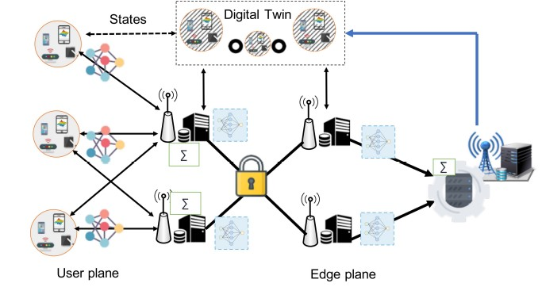

Slide 19
2. DİTEN için blokzincir ve federe öğrenme modeli (Blockchain and Federated Learning Model for DITEN)
2a) Kullanıcı tarafında federe öğrenme (federated learning in user plane)
2a1) yerel eğitim
2a2) model parametre aktarımı.
2b) uç Düzlemde Blockchain ile Güçlendirilmiş Küresel Toplama (Blockchain-Empowered Global Aggregation in Edge Plane)

Slide 20
3.İletişim modeli (COMMUNUCATİON MODEL)
-veri iletimi için zaman bölmeli çoklu erişim (TDMA).
-OFDMA gibi diğer şemalar da uyarlanabilir.
şemamızda sadece model parametrelerinin iletim süresini dikkate alıyoruz.

Slide 21
IV. DITEN İÇİN İLETİŞİM-VERİMLİ FEDERe ÖĞRENİMİ
Kaynak Optimizasyonu İletişimi (Resource Optimization Communication)
Eşzamansız Model Güncelleme ve Toplama (Asynchronous Model Update and Aggregation)
Parametre İletimi için DNN Tabanlı Kullanıcı ve Kaynak Planlaması (DNN-Based User and Resource Scheduling for Parameter Transmission)
İletim Optimizasyonu için DRL(DRL Agent for Transmission Optimization)
Dijital İkiz için Güçlendirilmiş DNN Eğitimi (Digital Twin Empowered Policy DNN Training in Reinforcement Learning)

Slide 22
1- Kaynak Optimizasyonu İletişimi (Resource Optimization Communication)
Kullanıcılarla sınırlı bilgi işlem ve iletişim kaynakları, azaltılmış kaynak tüketimi ile birleşik öğrenme modelini eğitmek için yöntemler gerektirir. Kaynak optimizasyonu, kaynak tüketimi açısından öğrenme doğruluğu ve verimlilik arasında bir denge sağlayan birleştirici bir problemdir.

Slide 23
2- Eşzamansız Model Güncelleme ve Toplama (Asynchronous Model Update and Aggregation)
-Geleneksel senkron şemalarda, tüm kullanıcılar model parametrelerini merkezi bir sunucuya gönderir ve sunucudan toplanan global modeli bekler.
-kullanıcıların yavaş kullanıcıları ve blok zincirindeki küresel kümelenmeyi beklemek
-parametrelerin eşzamanlı iletimi

Slide 24
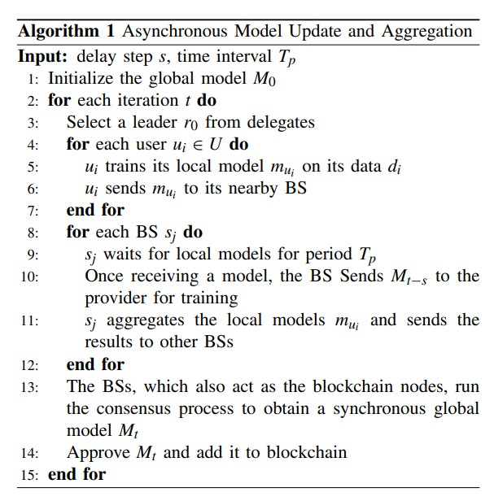

Slide 25
3- Parametre İletimi için DNN Tabanlı Kullanıcı ve Kaynak Planlaması (DNN-Based User and Resource Scheduling for Parameter Transmission)
-zayıf iletişim koşullarına sahip kullanıcılar tüm iletim sürecini yavaşlatabilir.
-iletişim verimliliğini artırmak için, iletim görevlerini iletişim kabiliyeti yüksek kullanıcılara aktarıyoruz.

Slide 26
4- İletim Optimizasyonu için DRL (DRL Agent for Transmission Optimization)
-Her DRL aracısı, kaynaklarını kapsamı altındaki kullanıcılara tahsis eder.
-Her yinelemenin başında, dijital ikizlerden elde edilen mevcut sistem durumlarına dayalı olarak kaynak tahsis eylemlerine karar verilir.
-Eylemin performansı, yinelemenin sonunda ödül işleviyle ölçülür.

Slide 27
4a) Durum
-kullanıcı zamanlaması ve kaynak tahsisi kararları için temel sağlayan kullanıcı cihazlarının çalışma durumlarını yansıtır.

Slide 28
4b) Eylem
4b1) kullanıcı programlaması
-aynı zamanda aktif olmayan kullanıcıların parametre iletimi için aktif kullanıcıları seçer.
4b2) spektrum kaynağı tahsisi.
-Spektrum tahsis eylem vektörü m ile gösterilir,
-toplam bant genişliği yuvaları M'yi aşmamalıdır.

Slide 29
4c) Ödül
-Optimizasyon problemlerindeki f min i ≤ fi ≤ f max i ve Pmin i ≤ Pi ≤ Pmax i gibi kısıtlar da yineleme sonunda kontrol edilir.
-toplam enerji maliyeti Etotal dE Belirli bir değeri aşmaması için kontrol edilir.

Slide 30
5- Dijital İkiz için Güçlendirilmiş DNN Eğitimi (Digital Twin Empowered Policy DNN Training in Reinforcement Learning)
-Dnn(Deep neural network)
-Kullanıcı zamanlaması ve spektrum tahsisi için politika DNN'sini eğitmek için güçlendirme öğrenimi benimsenmiştir
-DNN'nin deneyim ve eğitim verilerini elde etmek için dijital ikiz desteğiyle kullanıyoruz.

Slide 31
Eğitim aşamasında,
-Dijital ikizlerden veriler toplanır.
-DNN’in parametreleri, kayıpları azaltmak için nesne ile birlikte eğitim süresi boyunca güncellenir.
-Kayıp fonksiyonu beklenen bir eşiği karşıladıktan sonra eğitim durur.
Karar verme aşamasında,
-Eğitilmiş DNN modeli en uygun aktarma ilkelerini oluşturmak için kullanılır.

Slide 32
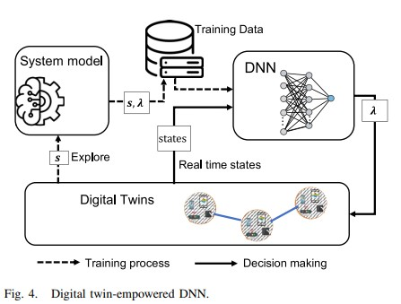

Slide 33
V. DITEN İÇİN HAFİF BLOK ZİNCİRİ VE FEDERASYONLU ÖĞRENİM
Geleneksel blok zinciri şemalarıyla ilişkili yoğun kaynak tüketimi ve yüksek gecikme süresi nedeniyle, sunduğu avantajlara rağmen geleneksel bir blok zincirini uç ağlarda az kullanılır. DITEN'ler için hafif bir blok zinciri şeması öneriyoruz ve federe öğrenme süreci ile etkin entegrasyon için blok zinciri şemasını iyileştiriyoruz.
Öğrenme için Dağıtılmış oybirliği(Distributed Consensus for Learning)
İzin Verilen Blok Zincirini DITEn'e Entegre Etme(Integrating Permissioned Blockchain Into DITEn)

Slide 34
1- Öğrenme için Dağıtılmış oybirliği (Distributed Consensus for Learning)
-blok zincirindeki verilerin tutarlılığı, dağıtılmış fikir birliği yoluyla garanti edilir.
-IoT cihazları tarafından oluşturulan yerel modelleri kapsamları altında toplamak için birden fazla dağıtılmış BS kullanıyoruz.
-Bu modelleri senkronize etmek ve farklı BS'ler arasında fikir birliği sağlamak için blok zincirinden yararlanıyoruz.
-Küresel modelin blok zinciri işlemleri olarak onaylanması gerektiğinden, blok zincirin çalışma verimliliği, tüm öğrenme süreci için hayati önem taşımaktadır.

Slide 35
DPoS'a dayalı block zinciri için Konsensüs süreci üç ana adımdan oluşur:
1) çoklu kümeleme;
2) doğrulayıcı seçimi;
3) model doğrulama.

Slide 36
1a) Çoklu Toplama: Her yinelemede, katılımcı BS'ler önce IoT cihazlarından toplanan yerel modelleri kendi kapsamları altında toplar.
1b) Doğrulayıcı Seçimi:
-katılan tüm IoT cihazları blok zinciri kullanıcıları olarak hareket eder.
-doğrulayıcı olarak tercih ettikleri BS'lere oy verir.
-Lider doğrulayıcı, oylara ve yeni bir blok oluşturma hakkına da sahip olan rastgele faktöre göre seçilir.

Slide 37
1c) Model Doğrulama
-her bir BS, toplu modelini doğrulama için diğer doğrulayıcılara gönderir.
-Lider doğrulayıcı, tüm doğrulayıcılardan doğrulama sonuçlarını toplar ve işlemleri onaylar.
-Onaylanan global model daha sonra eğitim için katılımcı kullanıcılara geri iletilir.
-lider doğrulayıcı, belirli bir aralıktan sonra onaylanan işlemleri bir aday bloğa paketler.
-Doğrulayıcılar daha sonra aday bloğun formatı ve imzası gibi öğelerini doğrular.
-Denetlenen bloklar blok zincirine eklenir ve depolama için BS'lere yayınlanır.

Slide 38
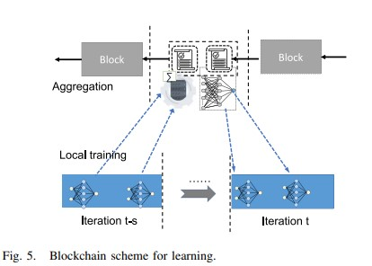

Slide 39
2- İzin Verilen Blok Zincirini DITEn'e Entegre Etme (Integrating Permissioned Blockchain Into DITEn)
IoT cihazlarının çalışma durumlarını modellemek için uç düzlemde dijital ikizi kullanıyoruz. Dijital ikizlerin güvenilirliğini ve güvenliğini artırmak için, önerilen planımıza izin verilen blok zincirini de dijital ikizlere entegre ediyoruz. Sistemimizdeki IoT cihazları, benzersiz bir kimlik (ID) elde etmek için izin verilen blok zincirine kaydolur.

Slide 40
Her cihazın dijital ikizi, bazı çalışma durumu verileriyle birlikte IoT cihazlarının çalışma kuralları ve davranış modellerinden oluşur. Dijital ikiz modeli izin verilen blok zincirinde saklıyoruz ve modellerin değişen geçmişini bir model zinciri gibi kaydediyoruz. IoT cihazlarının orijinal çalışan verileri yerine dijital ikiz modeli depolamak, izin verilen blok zincirinin hesaplama ve depolama yükünü önemli ölçüde azaltabilir.

Slide 41
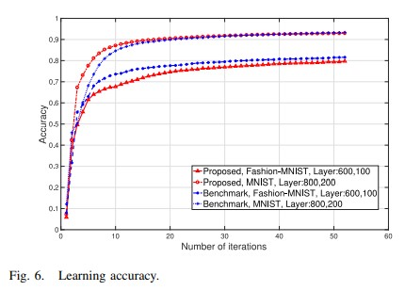
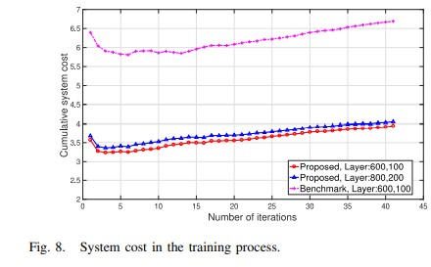
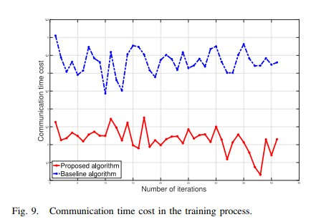
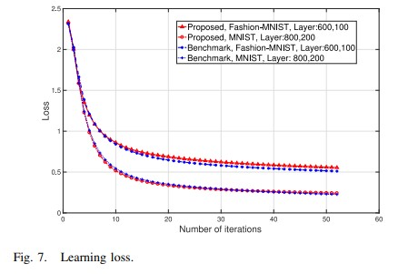
VI. sayısal sonuçlar

Slide 42
çözüm
Bu makalede, IoT ağlarında uç bilgi işlemin güvenliğini ve verimliliğini artırmaya odaklandık. IoT ağlarının çalışma durumlarını modellemek için dijital ikiz kavramını uç ağlara tanıttık. DITEN için veri gizliliğine ilişkin olarak dağıtılmış uç bilgisayar için güvenli bir çözüm sağlayan blok zinciriyle güçlendirilmiş bir birleşik öğrenme mimarisi önerdik. Önerilen planın toplama performansını daha da iyileştirmek için etkili bir asenkron gradyan iniş mekanizması sağladık. Ek olarak, DITEN'de önerilen birleşik öğrenimimizin iletişim verimliliğini geliştirmek için optimum kullanıcı ve kaynak planlaması için dijital ikiz destekli DRL yaklaşımı önerdik.

Slide 43
referanslar
REFERENCES [1] X. Wang, X. Li, S. Pack, Z. Han, and V. C. M. Leung, “STCS: Spatial-temporal collaborative sampling in flow-aware software defined networks,” IEEE J. Sel. Areas Commun., vol. 38, no. 6, pp. 999–1013, Apr. 2020.
[2] A. Fuller, Z. Fan, C. Day, and C. Barlow, “Digital twin: Enabling technologies, challenges and open research,” IEEE Access, vol. 8, pp. 108952–108971, 2020, doi: 10.1109/ACCESS.2020.2998358.

Slide 44
[3] S. K. Khaitan and J. D. McCalley, “Design techniques and applications of cyberphysical systems: A survey,” IEEE Syst. J., vol. 9, no. 2, pp. 350–365, Jun. 2015. [4] K. Zhang, Y. Zhu, S. Maharjan, and Y. Zhang, “Edge intelligence and blockchain empowered 5G beyond for the industrial Internet of Things,” IEEE Netw., vol. 33, no. 5, pp. 12–19, Sep. 2019. [5] Y. Dai, Y. Zhang, D. Xu, K. Zhang, and S. Maharjan, “Deep reinforcement learning and permissioned blockchain for content caching in vehicular edge computing and networks,” IEEE Trans. Veh. Technol., vol. 69, no. 4, pp. 4312–4324, Apr. 2020. [6] B. McMahan, E. Moore, D. Ramage, S. Hampson, and B. A. y Arcas, “Communication-efficient learning of deep networks from decentralized data,” in Proc. Artif. Intell. Stat., 2017, pp. 1273–1282. [7] Y. Lu, X. Huang, Y. Dai, S. Maharjan, and Y. Zhang, “Blockchain and federated learning for privacy-preserved data sharing in industrial IoT,” IEEE Trans. Ind. Informat., vol. 16, no. 6, pp. 4177–4186, Jun. 2020. [8] J. Kang et al., “Blockchain for secure and efficient data sharing in vehicular edge computing and networks,” IEEE Internet Things J., vol. 6, no. 3, pp. 4660–4670, Jun. 2019. [9] L. Jiang, S. Xie, S. Maharjan, and Y. Zhang, “Joint transaction relaying and block verification optimization for blockchain empowered D2D communication,” IEEE Trans. Veh. Technol., vol. 69, no. 1, pp. 828–841, Jan. 2020. [10] X. Wang, Y. Han, V. C. M. Leung, D. Niyato, X. Yan, and X. Chen, “Convergence of edge computing and deep learning: A comprehensive survey,” IEEE Commun. Surveys Tuts., vol. 22, no. 2, pp. 869–904, 2nd Quart., 2020. [11] K. Zhang, S. Leng, X. Peng, P. Li, S. Maharjan, and Y. Zhang, “Artificial intelligence inspired transmission scheduling in cognitive vehicular communications and networks,” IEEE Internet Things J., vol. 6, no. 2, pp. 1987–1997, Apr. 2019. [12] Y. S. Nasir and D. Guo, “Multi-agent deep reinforcement learning for dynamic power allocation in wireless networks,” IEEE J. Sel. Areas Commun., vol. 37, no. 10, pp. 2239–2250, Oct. 2019. [13] Y. Dai, D. Xu, S. Maharjan, Z. Chen, Q. He, and Y. Zhang, “Blockchain and deep reinforcement learning empowered intelligent 5G beyond,” IEEE Netw. Mag., vol. 33, no. 3, pp. 10–17, May/Jun. 2019. [14] M. Shen, X. Tang, L. Zhu, X. Du, and M. Guizani, “Privacypreserving support vector machine training over blockchain-based encrypted IoT data in smart cities,” IEEE Internet Things J., vol. 6, no. 5, pp. 7702–7712, Feb. 2019. [15] Y. Lu, X. Huang, K. Zhang, S. Maharjan, and Y. Zhang, “Blockchain and federated learning for 5G beyond,” IEEE Netw., vol. 16, no. 6, pp. 4177–4186, Jun. 2020. [16] Z. Yu et al., “Federated learning based proactive content caching in edge computing,” in Proc. IEEE Global Commun. Conf. (GLOBECOM), 2018, pp. 1–6. [17] N. H. Tran, W. Bao, A. Zomaya, M. N. H. Nguyen, and C. S. Hong, “Federated learning over wireless networks: Optimization model design and analysis,” in Proc. IEEE Conf. Comput. Commun. (IEEE INFOCOM), 2019, pp. 1387–1395. [18] W. Y. B. Lim et al., “Federated learning in mobile edge networks: A comprehensive survey,” IEEE Commun. Surveys Tuts., early access, Apr. 8, 2020, doi: 10.1109/COMST.2020.2986024. [19] J. Kang, Z. Xiong, D. Niyato, S. Xie, and J. Zhang, “Incentive mechanism for reliable federated learning: A joint optimization approach to combining reputation and contract theory,” IEEE Internet Things J., vol. 6, no. 6, pp. 10700–10714, Dec. 2019. [20] X. Wang, Y. Han, C. Wang, Q. Zhao, X. Chen, and M. Chen, “In-edge AI: Intelligentizing mobile edge computing, caching and communication by federated learning,” IEEE Netw., vol. 33, no. 5, pp. 156–165, Jul. 2019. [21] J. Mills, J. Hu, and G. Min, “Communication-efficient federated learning for wireless edge intelligence in IoT,” IEEE Internet Things J., vol. 7, no. 7, pp. 5986–5994, Jul. 2020. [22] S. Wang et al., “Adaptive federated learning in resource constrained edge computing systems,” IEEE J. Sel. Areas Commun., vol. 37, no. 6, pp. 1205–1221, Jun. 2019. [23] C. Dinh et al., “Federated learning over wireless networks: Convergence analysis and resource allocation,” 2019. [Online]. Available: arXiv:1910.13067. [24] Y. Lu, Y. Zhang, X. Huang, K. Zhang, and S. Maharjan, “Blockchain empowered asynchronous federated learning for secure data sharing in Internet of vehicles,” IEEE Trans. Veh. Technol., vol. 69, no. 4, pp. 4298–4311, Apr. 2020.

Slide 45
[25] M. Gerla, E.-K. Lee, G. Pau, and U. Lee, “Internet of vehicles: From intelligent grid to autonomous cars and vehicular clouds,” in Proc. IEEE World Forum Internet Things (WF-IoT), 2014, pp. 241–246. [26] F. Tao, H. Zhang, A. Liu, and A. Y. C. Nee, “Digital twin in industry: State-of-the-art,” IEEE Trans. Ind. Informat., vol. 15, no. 4, pp. 2405–2415, Oct. 2019. [27] F. Tao, M. Zhang, Y. Liu, and A. Nee, “Digital twin driven prognostics and health management for complex equipment,” CIRP Ann., vol. 67, no. 1, pp. 169–172, 2018. [28] M. Schluse, M. Priggemeyer, L. Atorf, and J. Rossmann, “Experimentable digital twins-streamlining simulation-based systems engineering for industry 4.0,” IEEE Trans. Ind. Informat., vol. 14, no. 4, pp. 1722–1731, Feb. 2018. [29] J. Leng et al., “Manuchain: Combining permissioned blockchain with a holistic optimization model as bi-level intelligence for smart manufacturing,” IEEE Trans. Syst., Man, Cybern., Syst., vol. 50, no. 1, pp. 182–192, Aug. 2020. [30] Y. Dai, D. Xu, S. Maharjan, and Y. Zhang, “Joint computation offloading and user association in multi-task mobile edge computing,” IEEE Trans. Veh. Technol., vol. 67, no. 12, pp. 12313–12325, Dec. 2018. [31] Y. Lecun, L. Bottou, Y. Bengio, and P. Haffner, “Gradient-based learning applied to document recognition,” Proc. IEEE, vol. 86, no. 11, pp. 2278–2324, Nov. 1998. [32] H. Xiao, K. Rasul, and R. Vollgraf. (2017). Fashion-MNIST: A Novel Image Dataset for Benchmarking Machine Learning Algorithms. [Online]. Available: http://arxiv.org/abs/1708.07747 [33] (2019). Convolutional Neural Network. [Online]. Available: https://www.tensorflow.org/tutorials/images/cnn

